Slide 1


Программирование на языке Python

Slide 2
Лекция №2
Python в разрезе:
механизмы и парадигмы
Переменные и объекты
Динамическая типизация
Автоматическое управление памятью
Структурная парадигма: инструкции, функции
Объектно-ориентированная парадигма: классы и объекты

Slide 3
Переменные, объекты и динамическая типизация
Между программами и объектами выстроена целая иерархия (это справедливо как в Python, так и в других языках программирования):
Программы делятся на модули
Модули содержат инструкции
Инструкции состоят из выражений
Выражения создают и обрабатывают объекты

Slide 4


Переменные, объекты и динамическая типизация
Любой объект имеет тип. Поскольку Python использует динамическую типизацию, заранее объявлять тип переменной, ссылающейся на объект, не нужно. Механизм создания и определения переменных выглядит следующим образом:
Переменная объявляется, как только ей присваивается некоторое значение
Переменная не имеет типа, тип имеют объекты. А переменная - это просто ссылка, указывающая
на конкретный объект в данный момент
Когда переменная используется, ее имя замещается объектом, на который она указывает
Неинициализированную переменную использовать нельзя

Slide 5
Переменные, объекты и динамическая типизация
Если ввести такую инструкцию:
>>> a = 3
Интерпретатор Python выполнит эту инструкцию в три этапа (по крайней мере, концептуально):
Создается объект, представляющий число 3
Создается переменная a, если она еще отсутствует
В переменную a записывается ссылка (адрес в памяти) на вновь созданный объект, представляющий число 3

Slide 6
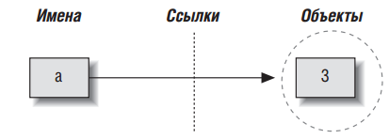
Переменные, объекты и динамическая типизация
Переменные и объекты хранятся в разных частях памяти и связаны между собой ссылкой (ссылка на рисунке показана в виде стрелки). Переменные всегда ссылаются на объекты и никогда – на другие переменные, но крупные объекты могут ссылаться на другие объекты (например, объект списка содержит ссылки на объекты, которые включены в список). Когда бы ни использовалась переменная (то есть ссылка), интерпретатор Python автоматически переходит по ссылке от переменной к объекту

Slide 7
Переменные, объекты и динамическая типизация
С точки зрения определений все это выглядит так:
Переменные – это записи в системной таблице, где предусмотрено место для хранения ссылок на объекты
Объекты – это области памяти с объемом, достаточным для представления значений этих объектов
Ссылки – это автоматически разыменовываемые указатели на объекты
Python, создавая новое значение, всегда выделяет новый объект, то есть выделяет участок памяти. Но иногда Python хранит в кэше некоторые значения, оптимизируя все. Так, любая 1 или 97, используемая в программе - это один и тот же объект. А 99998 в одном месте и то же число в другом - не одно и то же

Slide 8
Переменные, объекты и динамическая типизация
Нужно понимать, что внутри у стандартного Python сишный код. Так, например, в базовом варианте выглядит любой объект (язык C):
Счётчик ссылок — это число, показывающее, сколько раз другие объекты ссылаются на данный объект, или сколько переменных хранят этот объект
typedef struct _object
{
Py_ssize_t ob_refcnt; // счетчик ссылок
struct _typeobject *ob_type; // тип объекта
} PyObject;
>>> a = b = c = object()
# счетчик объекта увеличивается на три
Когда счетчик становится равен 0, менеджер памяти САМ удаляет объект и высвобождает память. Для удаления объектов, связанных циклическими ссылками используется сборщик мусора.
Важно помнить - в Python все и всегда передается по ссылке. Но неизменяемые типы ведут себя так, как будто передаются по значению.

Slide 9
Сборщик мусора (gc)
Python использует два алгоритма автоматического освобождения памяти: подсчет ссылок и сборщик мусора (generational garbage collector - gc)
Сборщик мусора имеет три поколения, при создании объект попадает в нулевое поколение. У каждого поколения есть счетчик количества объектов и порог (по умолчанию пороги для поколений – 700, 10 и 10). Работает эта пара так:
При добавлении объекта в поколение счётчик увеличивается
При выбывании из поколения счётчик уменьшается
Когда счетчик превысит пороговое значение — по всем объектам из поколения пройдется сборщик мусора. Кого найдет — удалит
Все выжившие в поколении объекты перемещаются в следующее (из нулевого в первое, из первого во второе). Из второго поколения объекты никуда не попадают и остаются там до удаления.
Перемещенные в следующее поколение объекты меняют соответствующий счетчик, и операция может повториться уже для следующего поколения. Счетчик текущего поколения сбрасывается.

Slide 10
Структурная парадигма
Задача поставлена следующим образом: написать алгоритм отрисовки автомобиля.
ОС предлагает ограниченный API (application programming interface): draw_pixel(x, y), где x, y – координаты закрашиваемого пикселя

Slide 11

Функции
Функция – это блок организованного, многократно используемого кода, который используется для выполнения конкретного задания. Функции обеспечивают лучшую модульность приложения и значительно повышают уровень повторного использования кода. Функция определяется набором принимаемых аргументов и типом возвращаемого значения
# def – ключевое слово для определения функции,
# hello_world – имя функции
def hello_world ():
print('Привет, Мир!') # блок, принадлежащий функции, # print – тоже функция
# конец функции
hello_world() # вызов функции
hello_world() # ещё один вызов функции
# a и b – формальные аргументы функции
>>> def test(a, b):
... print(f"output: {a + b}")
...
>>> test(1, 5) # 1 и 5 – это уже фактические аргументы функции
output: 6
>>> test(2, 5)
output: 7

Slide 12
Функции
# есть аргументы со значением
# по умолчанию
def test(a, b=3):
print(a, b)
test(1, 4)
test(1)
# именованные аргументы можно передавать
# в любом порядке
def test(a, b=3, c=5):
print(a, b, c)
test(1, c=10, b=8)
# с помощью * в списке аргументов можно
# передать любое количество аргументов
def test(a, *args):
print(f"a: {a}")
for arg in args:
print(arg)
test(1, 2)
test(1, 2, 3, 4, 5)
my_list = [2, 3, 4]
test(1, *my_list)
# с помощью ** в списке аргументов можно передать
# именованные аргументы
def test(a, **kwargs):
print(f"a: {a}")
print(f"b: {kwargs['b']}")
test(1, b=2)
test(1, b=2, c=3)
my_dict = {'b': 2}
test(1, **my_dict)

Slide 13
Функции
# return - тут все понятно
def test():
return 5
x = test()
print(x)
# pass - это заглушка
def test():
pass
x = test()
print(x)
# lambda - анонимная функция
test = lambda x: print(x)
test(1)
# явное указание (аннотация) типа аргумента
# для лучшего понимания кода и проверки кода
# линтерами – утилитами для статического
# анализа
def test(x: int):
return x

Slide 14
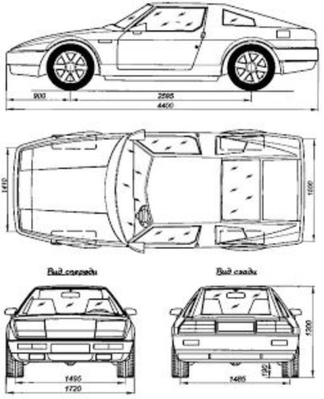
Объектно-ориентированное программирование (ООП)
При решении задач высокоуровневой логики (автоматизация бизнес-процессов, игры и т.д.) гораздо удобнее оперировать готовыми блоками кода, не углублясь в детали их единожды отлаженной реализации.
Например, при проектировании автомобиля инженер не отвлекается на устройство дверей или других частей. Для него важны только способы крепления их к основе (кузову) и способы использования (открыть-закрыть).
Реализация тех же дверей – задача отдельной группы инженеров, которые уже будут оперировать другими блоками – более мелкими деталями.

Slide 15
Классы и объекты
Рассмотрим целые числа в Python.
Тип int – это класс целых чисел. Числа 5, 20344, -10 и т. д. – это конкретные объекты этого класса.
Любая программа работает с данными.
Данные в языке Python представлены
в форме объектов - встроенных, предоставляемых языком Python,
или объектов, которые мы создаем
с помощью других инструментов.
По сути, объекты – это области памяти
со значениями и ассоциированными с ними наборами операций (которые и отождествляются с типом объекта)
Что такое класс или тип?
Проведем аналогию с тем же автомобилестроением.
Если мы возьмем конкретный автомобиль, то это объект, но не класс.
А вот модель, проектная схема, по которой будут строиться определенные автомобили – это уже класс. Класс определяет атрибуты и функции, которыми будут обладать объекты, принадлежащие данному классу (созданные по данной схеме). Основные вопросы, которые класс решает: как хранить данные и как их использовать.

Slide 16
Классы и объекты
Для объявления класса используется ключевое слово class.
class Car:
color = 0
speed = 0
def move(self, x, y):
print(f"Moving to {x}.{y}")
Для создания объектов (экземпляров) класса нужно указать имя класса и скобки.
с1 = Car() # 1-й автомобиль сходит с конвейера
c2 = Car() # 2-й автомобиль сходит с конвейера
Несложно заметить, что работа с классами очень похожа на работу с функциями. Это неслучайно: в Python все является объектом, даже реализации функций.
Типы, предоставляемые самим языком (числа, строки, функции и т.д.) это самые мелкие детали, из которых разработчик может строить свои типы данных – классы. Эти классы, в свою очередь, могут использоваться в других классах. Это позволяет описывать средствами языка предметную область, сущностям которой как раз и соответствуют классы.
Важно понимать: класс несет, в первую очередь, описательный смысл. Из него, как по шаблону конструируются объекты (или экземпляры), которые будут содержать конкретные значения атрибутов.

Slide 17
Практика
Написать и вызвать функцию, принимающую два числа и выводящую на экран большее из двух
Написать и вызвать функцию, принимающую два числа и возвращающую большее из двух
Спроектировать классы (один или несколько) для игры в танки и создать объекты этих классов.

